Slide 1
BÀI TẬP THỰC HÀNH 6
BÀI TẬP THỰC HÀNH TỔNG HỢP

Slide 2
Tình huống 1: Trò chơi đoán số
CÂU 1:
a) Xác định bài toán
INPUT:
So
OUTPUT:
tb

Slide 3
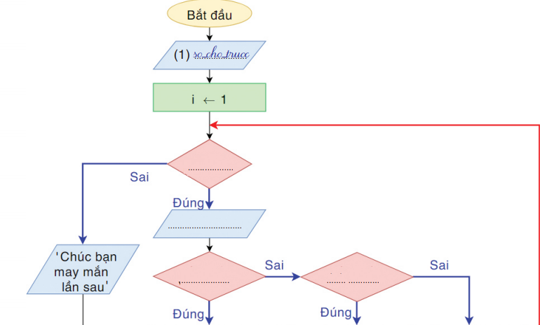
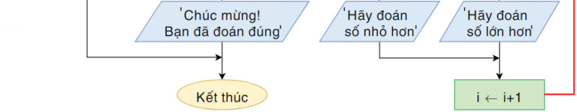
b) Mô tả thuật toán
i ≤ 10
so
so=sochotruoc
so>sochotruoc

Slide 4
CÂU 2:
a) Khai báo hằng:
const so_cho_truoc = 26;
b) Khai báo biến:
var so, i: integer;
CÂU 3:
a)Viết đoạn chương trình in ra màn hình 2 dòng thông báo
writeln(‘Toi dang co mot so tu nhien trong khoang tu 1 den 50 ‘);
writeln(‘Ban duoc phep doan nhieu nhat 10 lan’);
b) Viết đoạn chương trình để nhập giá trị cho biến so:
writeln(‘Ban doan so may? ’);
readln(so);

Slide 5
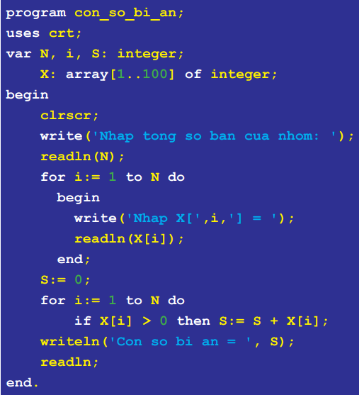
Tình huống 2: Con số bí ẩn
Câu 4.

Slide 6
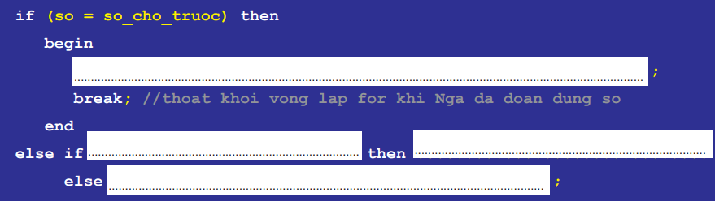
CÂU 4: Viết đoạn chương trình để so sánh:
writeln(‘Chuc mung! Ban da doan dung’);
so > so_cho_truoc
writeln(‘Ban hay doan so nho hon’)
writeln(‘Ban hay doan so lon hon’)

Slide 7
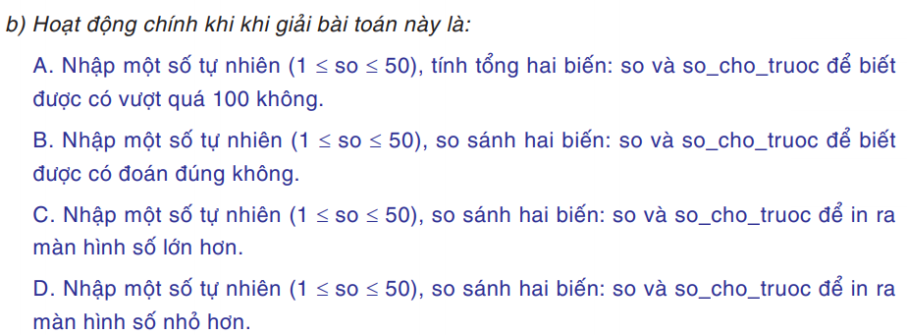
Câu 5:
✓

Slide 8
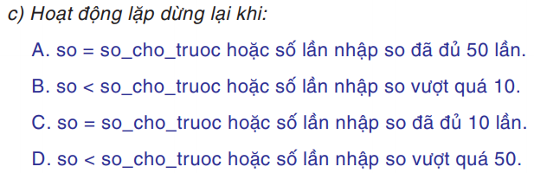
Câu 5:
✓

Slide 9
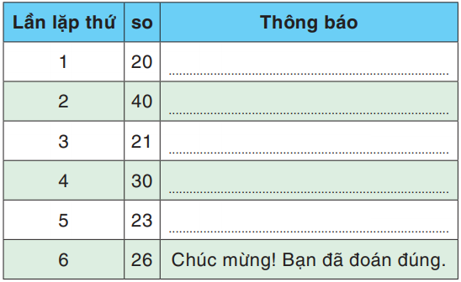
CÂU 6: a) Xác định các yếu tố của câu lệnh lặp for...do
1
10
b) Chạy thử chương trình với các bộ thử
Hãy đoán số lớn hơn
Hãy đoán số nhỏ hơn
Hãy đoán số lớn hơn
Hãy đoán số nhỏ hơn
Hãy đoán số lớn hơn

Slide 10
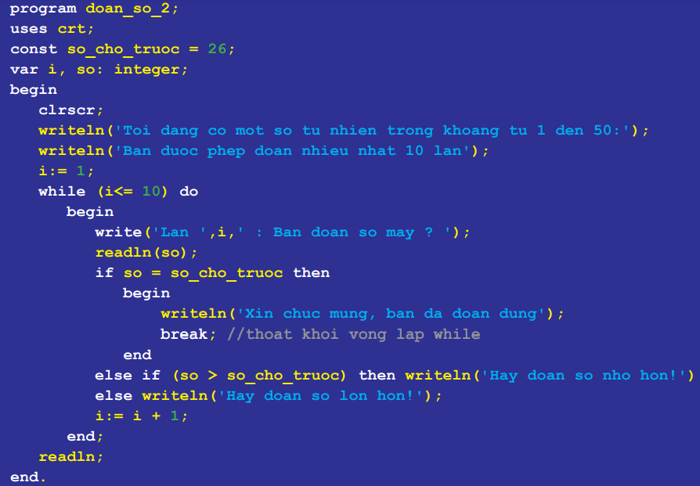
Câu 7

Slide 11
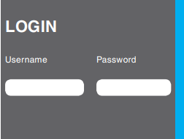
Tình huống 2: Alibaby và 40 con sói

Slide 12
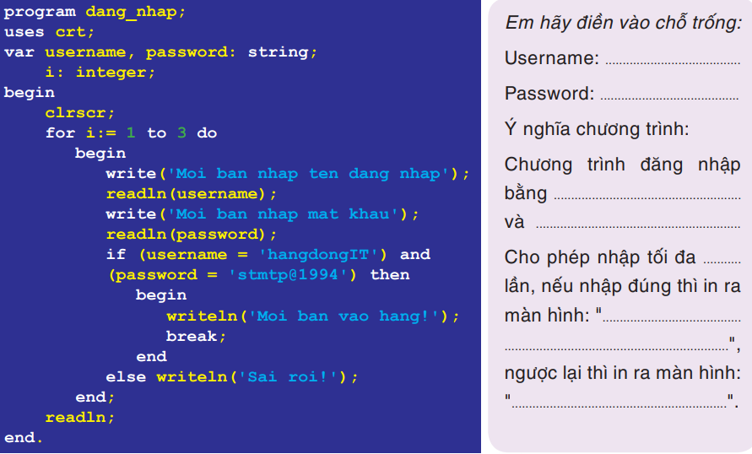
Câu 8
hangdongIT
stmtp@1994
username
password
3
Mời bạn
vào hang
Sai rồi!

Slide 13
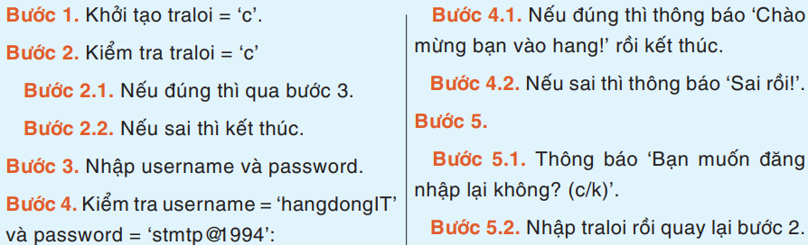
Câu 9: Cải tiến chương trình
a) Xác định bài toán
INPUT:
username, pasword, traloi
OUTPUT:
tb
b) Mô tả thuật toán

Slide 14

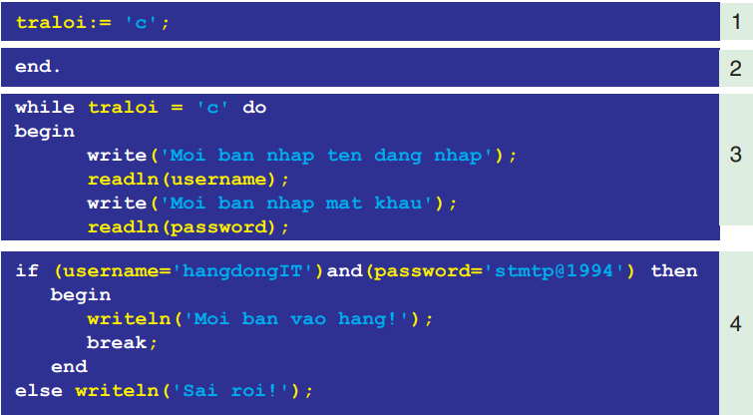
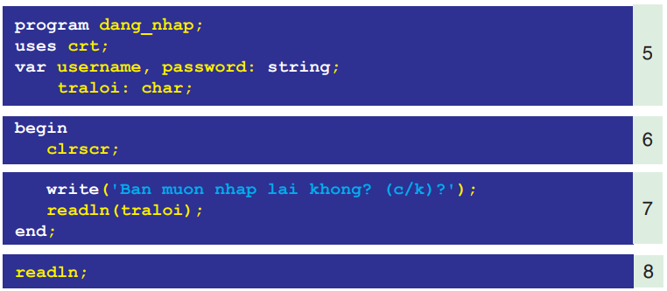

Câu 10
6
1
3
4
7
8
2

Slide 15
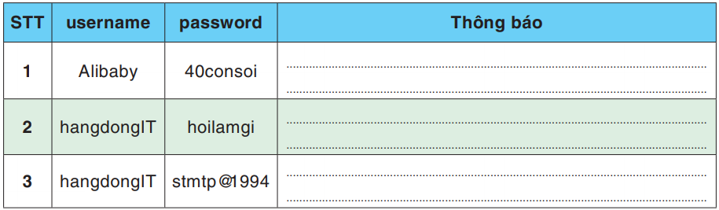
Câu 10 b) Em hãy chạy chương trình với các bộ thử:
Sai rồi!
Bạn muốn nhập lại không? c/k?
Sai rồi!
Bạn muốn nhập lại không? c/k?
Mời bạn vào hang!

Slide 16
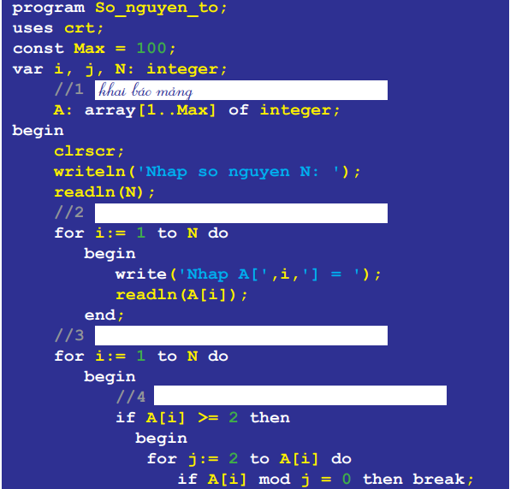
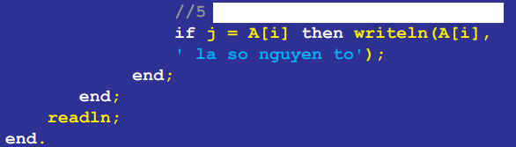
Tình huống 3:
Câu 11: a) Thêm các chú thích vào chương trình
Nhập mảng
Duyệt mảng
Kiểm tra số nguyên tố
Kiểm tra và in SNT ra màn hình

Slide 17
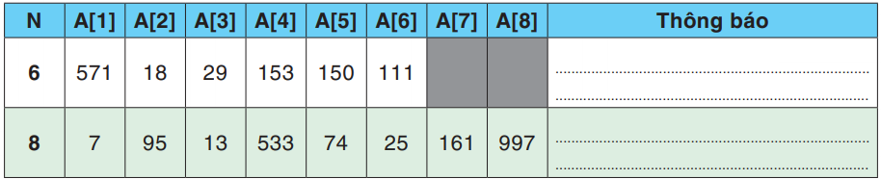
Câu 10 b) Em hãy cho biết chương trình trên thực hiện công việc gì?
Chương trình cho phép nhập mảng các số nguyên, lưu vào trong mảng có tên là A. Kiểm tra và in các số nguyên tố ra màn hình.
c) Em hãy chạy chương trình với bộ thử sau:
29 là số nguyên tố
111 là số nguyên tố
7 là số nguyên tố,13 là số
nguyên tố, 997 là số nguyên tố

